Slide 1

第七章
常微分方程

Slide 2







7.3
第七章
线性微分方程
一、线性齐次方程解的结构
二、线性非齐次方程解的结构
三、常数变易法
机动 目录 上页 下页 返回 结束

Slide 3

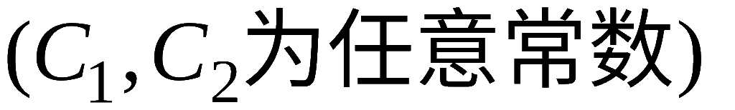




一、线性齐次方程解的结构
定理1.
是二阶线性齐次方程
的两个解,
也是该方程的解.
(叠加原理)
证:
代入方程左边, 得
证毕
机动 目录 上页 下页 返回 结束

Slide 4

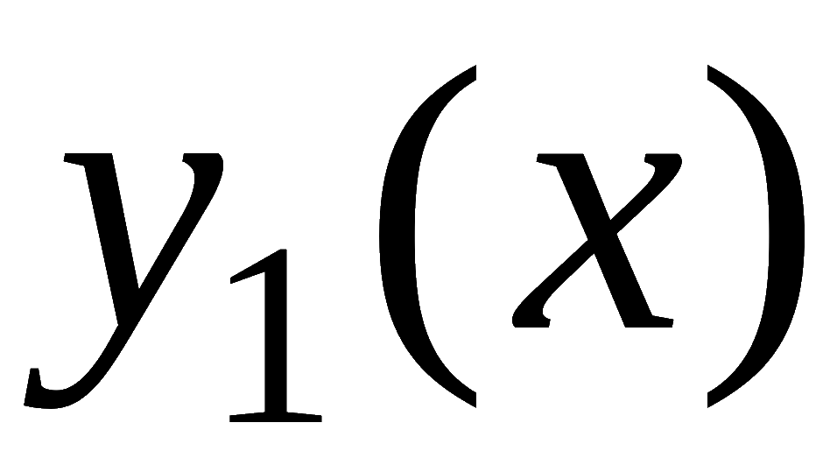
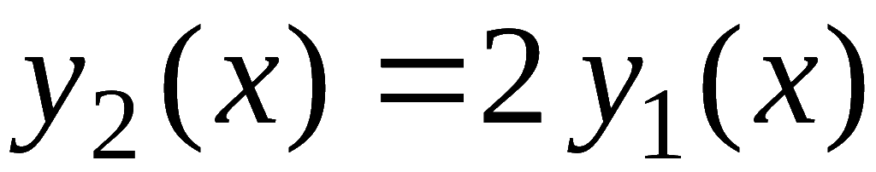
说明:
不一定是所给二阶方程的通解.
例如,
是某二阶齐次方程的解,
则
也是齐次方程的解
但是
并不是通解
为解决通解的判别问题,
下面引入函数的线性相关与
线性无关概念.
机动 目录 上页 下页 返回 结束

Slide 5

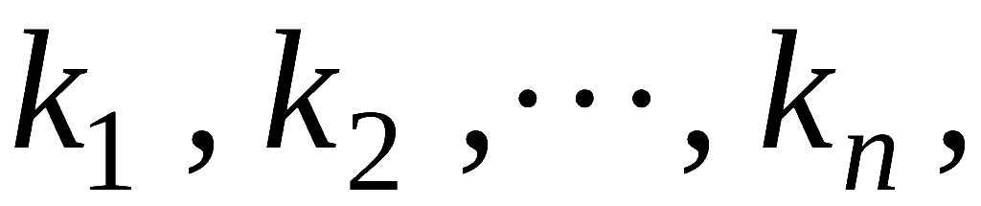
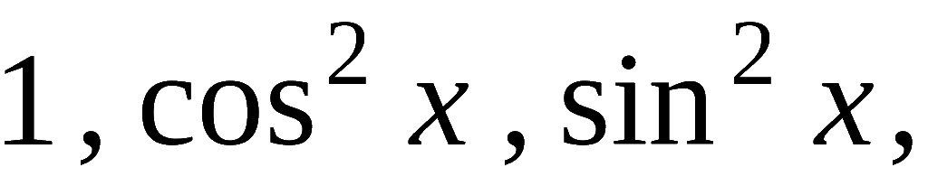
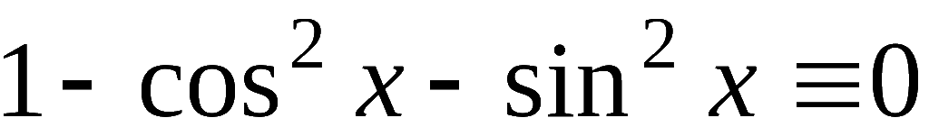
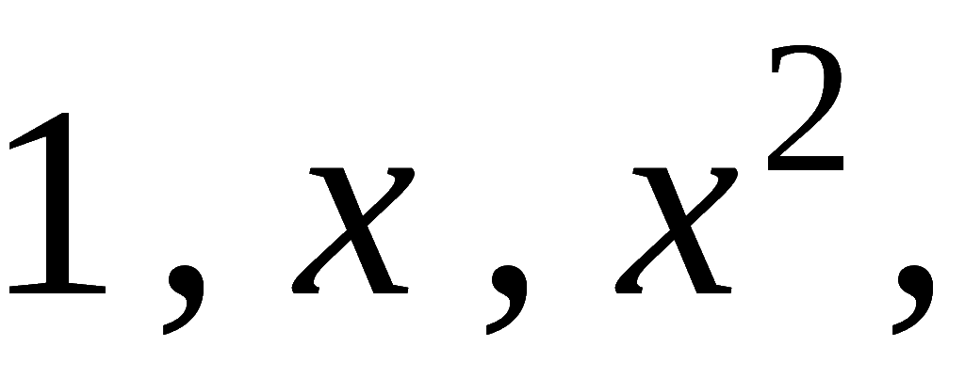
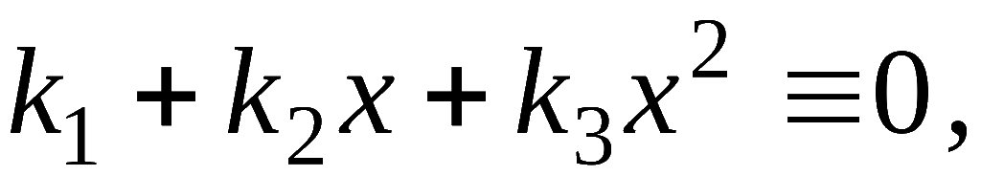
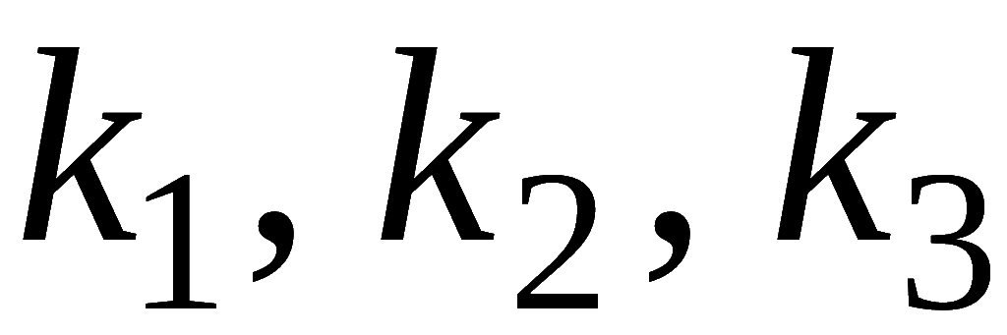
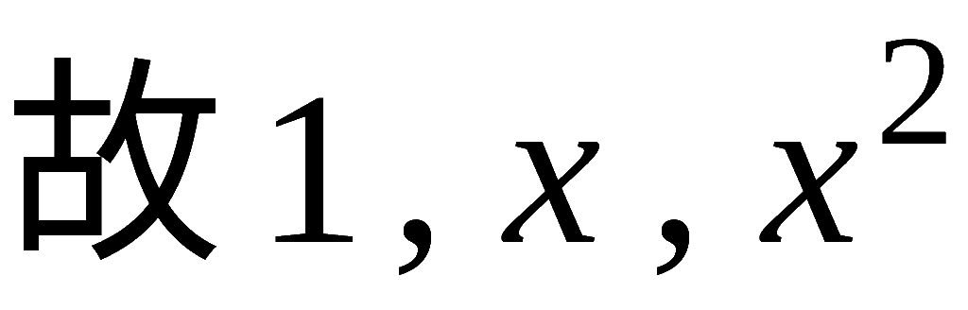
定义:
是定义在区间 I 上的
n 个函数,
若存在不全为 0 的常数
使得
则称这 n个函数在 I 上线性相关,
否则称为线性无关.
例如，
在(−∞ , +∞ )上都有
故它们在任何区间 I 上都线性相关;
又如，
若在某区间 I 上
则根据二次多项式至多只有两个零点 ,
可见
必需全为 0 ,
在任何区间 I 上都 线性无关.
机动 目录 上页 下页 返回 结束

Slide 6
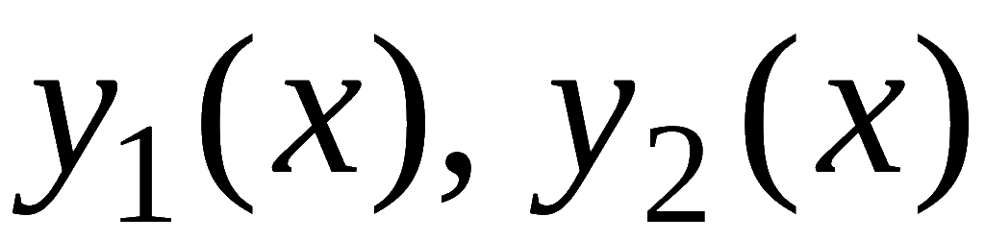
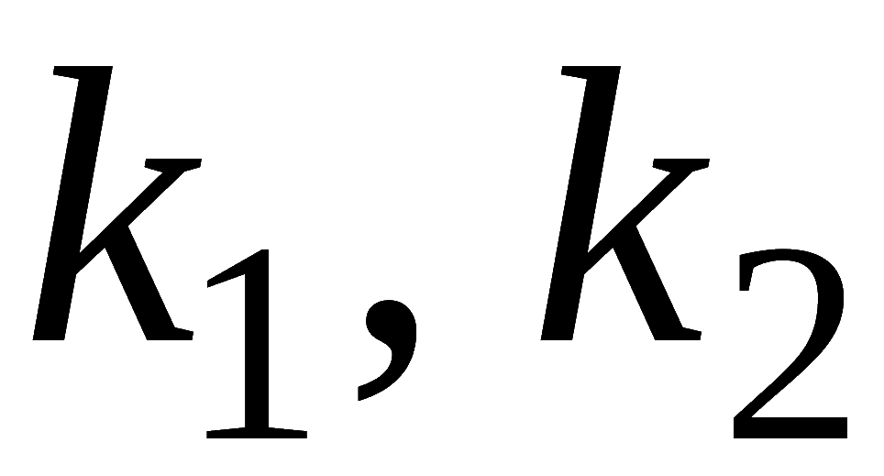
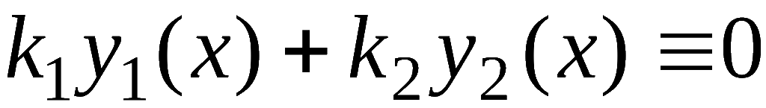
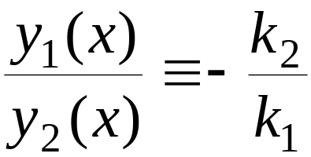
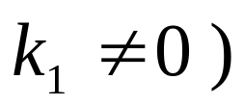
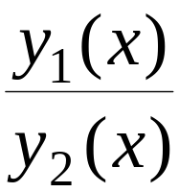

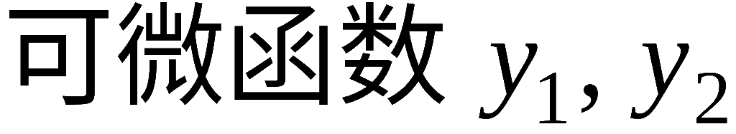
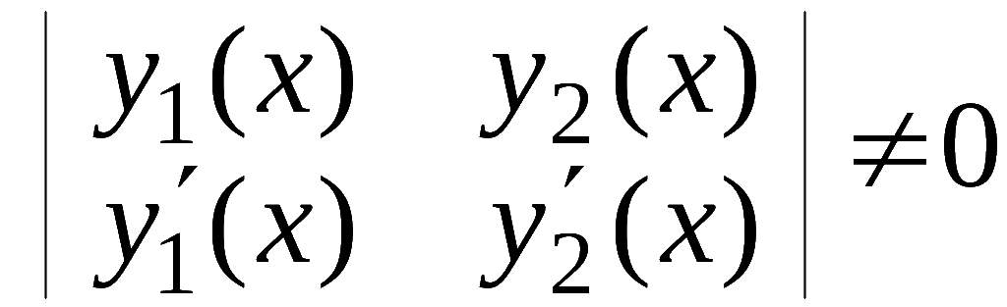
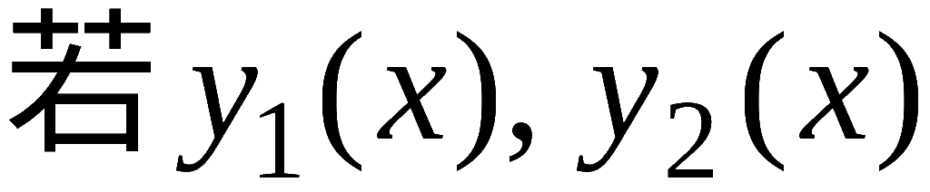
两个函数在区间 I 上线性相关与线性无关的充要条件:
线性相关
存在不全为 0 的
使
( 无妨设
线性无关
常数
线性无关
(证明略)
思考:
中有一个恒为 0, 则
必线性
相关
机动 目录 上页 下页 返回 结束

Slide 7
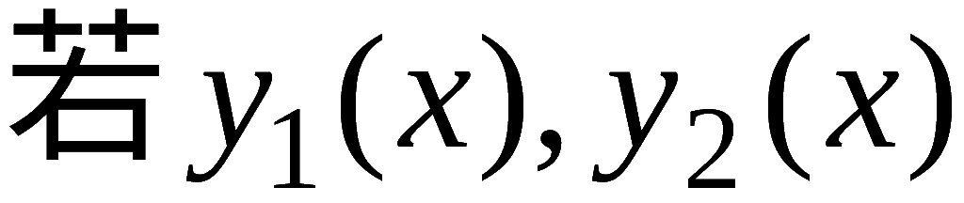
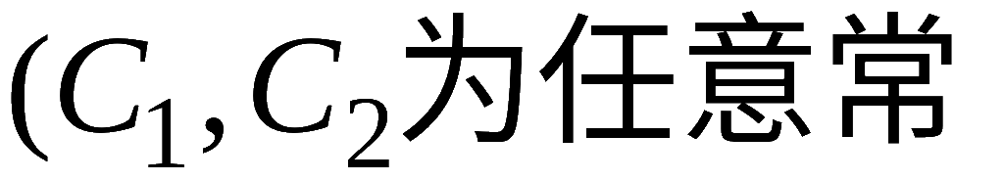
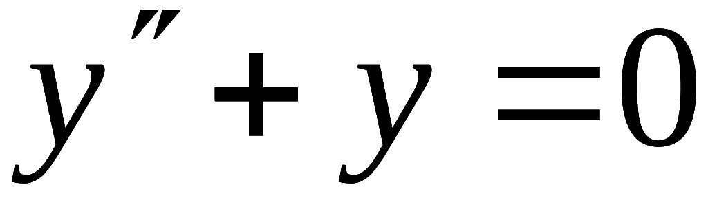
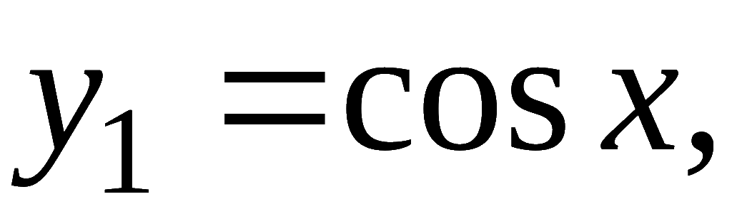
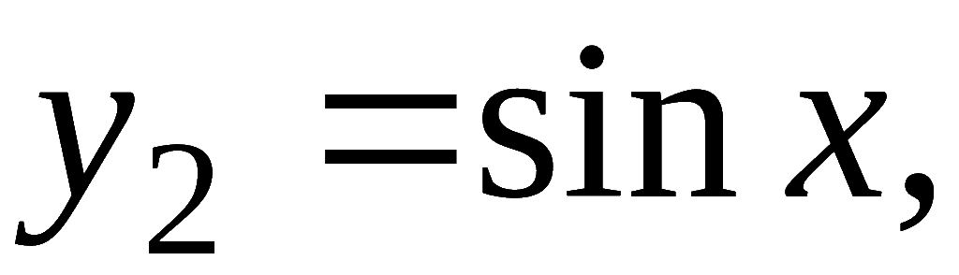
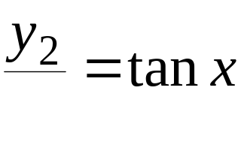

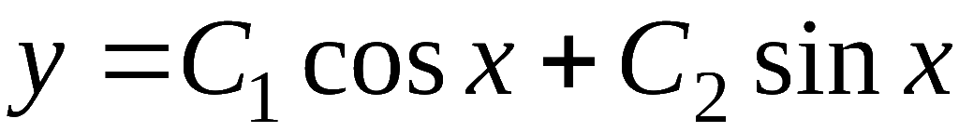
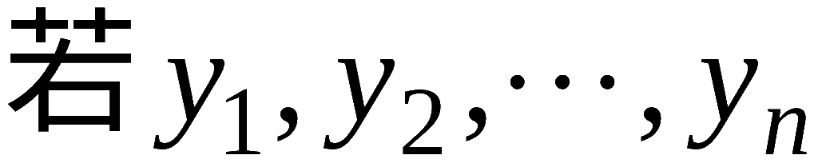
定理 2.
是二阶线性齐次方程的两个线
性无关特解, 则
数) 是该方程的通解.
例如, 方程
有特解
且
常数,
故方程的通解为
推论.
是 n 阶齐次方程
的 n 个线性无关解,
则方程的通解为
机动 目录 上页 下页 返回 结束

Slide 8

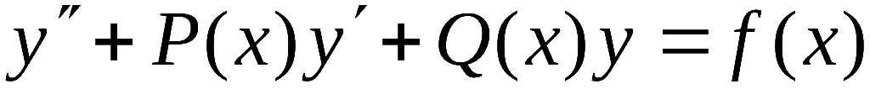


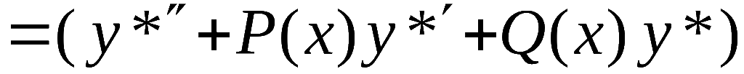
二、线性非齐次方程解的结构
定理 3.
是二阶非齐次方程
①
的一个特解,
Y (x) 是相应齐次方程的通解,
则
②
是非齐次方程的通解 .
证: 将
代入方程①左端, 得
复习 目录 上页 下页 返回 结束

Slide 9

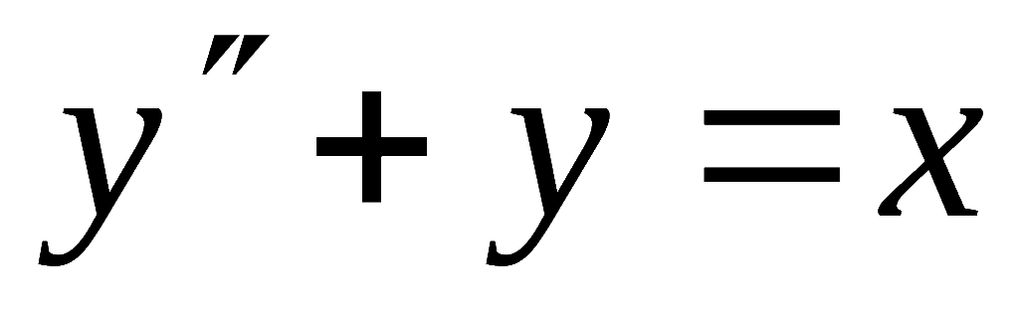
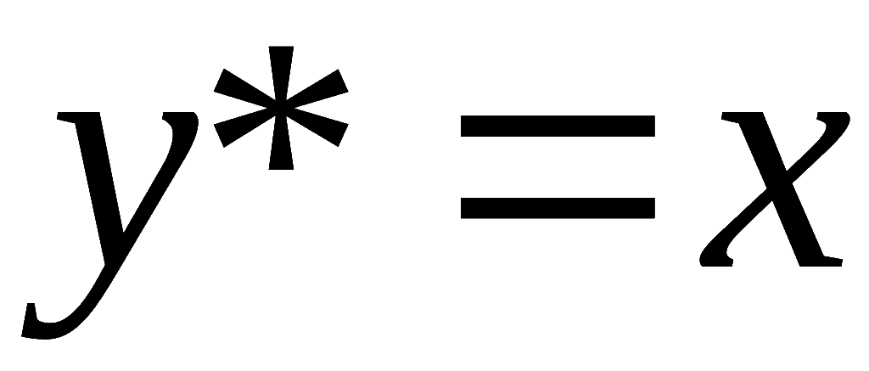
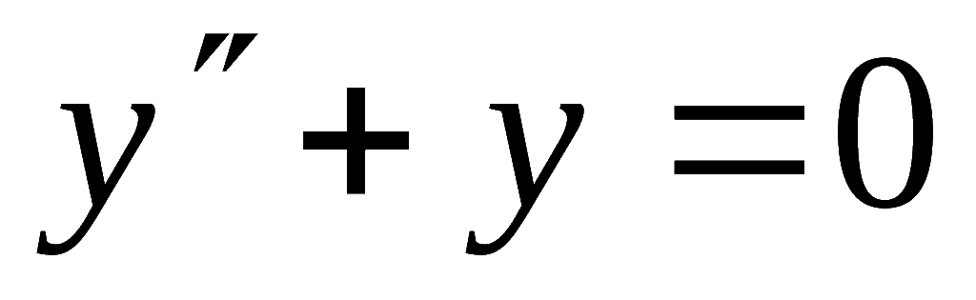
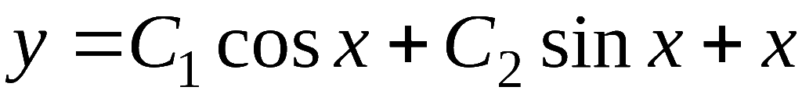
是非齐次方程的解,
又Y 中含有
两个独立任意常数,
因而 ② 也是通解 .
证毕
例如, 方程
有特解
对应齐次方程
有通解
因此该方程的通解为
机动 目录 上页 下页 返回 结束

Slide 10
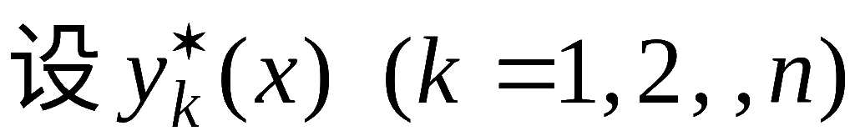
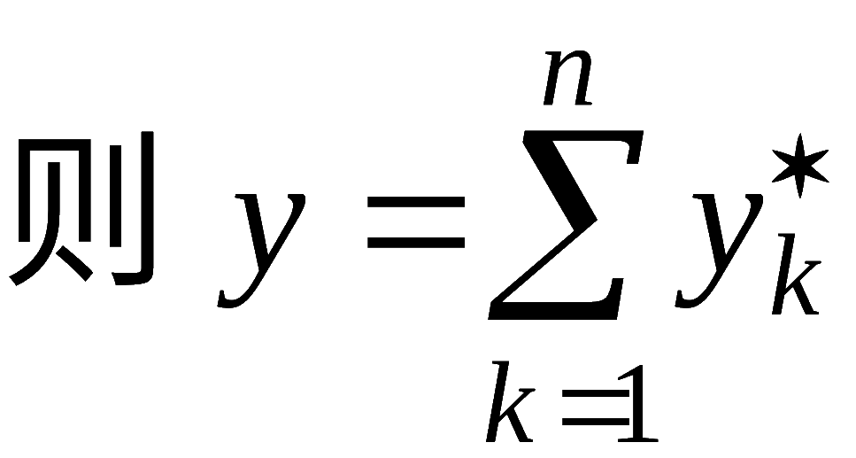
定理 4.
分别是方程
的特解,
是方程
的特解. (非齐次方程之解的叠加原理)
定理3, 定理4 均可推广到 n 阶线性非齐次方程.
机动 目录 上页 下页 返回 结束

Slide 11
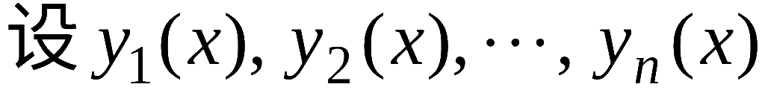
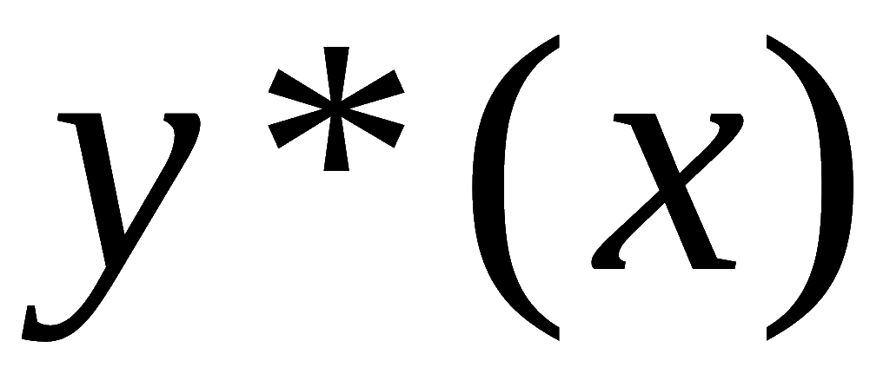
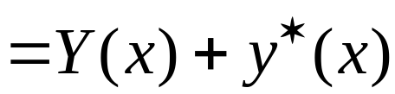
定理 5.
给定 n 阶非齐次线性方程
是对应齐次方程的 n 个线性
无关特解,
是非齐次方程的特解,
则非齐次方程
的通解为
齐次方程通解
非齐次方程特解
机动 目录 上页 下页 返回 结束

Slide 12
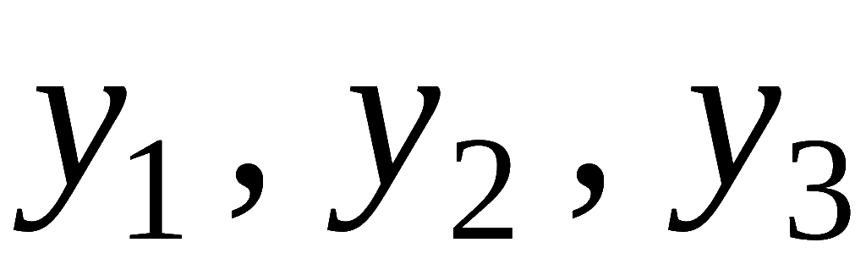


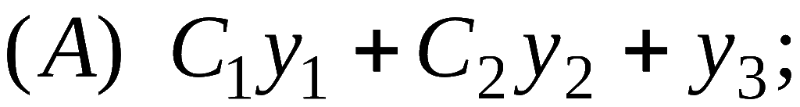
例1.
设线性无关函数
都是二阶非齐次线
性方程
的解,
是任意
常数, 则该方程的通解是 ( ).
提示:
都是对应齐次方程的解,
二者线性无关 . (反证法可证)
机动 目录 上页 下页 返回 结束

Slide 13


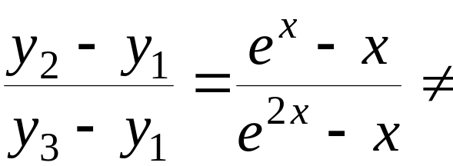
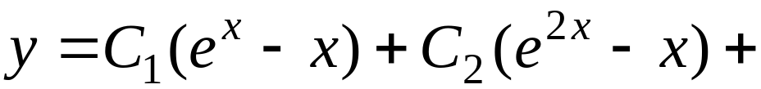



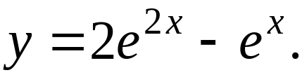
例2.
已知微分方程
有三
个解
求此方程满足初始条件
的特解 .
解:
是对应齐次方程的解,
且
常数
因而线性无关,
故原方程通解为
代入初始条件
故所求特解为
机动 目录 上页 下页 返回 结束

Slide 14
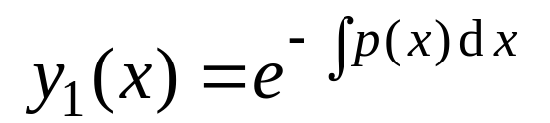









三、常数变易法
复习:
对应齐次方程的通解:
常数变易法:
设非齐次方程的解为
代入原方程确定
对二阶非齐次方程
③
情形1. 已知对应齐次方程通解:
设③的解为
④
由于有两个待定函数, 所以要建立两个方程:
机动 目录 上页 下页 返回 结束

Slide 15






令
⑤
于是
是对应
将以上结果代入方程 ①:
齐次方程的解
得
⑥
故⑤, ⑥的系数行列式
P10 目录 上页 下页 返回 结束

Slide 16
于是得
积分得:
代入③ 即得非齐次方程的通解:
说明:
将③的解设为
只有一个必须满足的条件即方程③,
因此必需再附加一
个条件,
方程⑤的引入是为了简化计算.
机动 目录 上页 下页 返回 结束

Slide 17







情形2.
仅知③的齐次方程的一个非零特解
代入 ③ 化简得
(一阶线性方程)
设其通解为
积分得
由此得原方程③的通解:
代入③ 目录 上页 下页 返回 结束

Slide 18

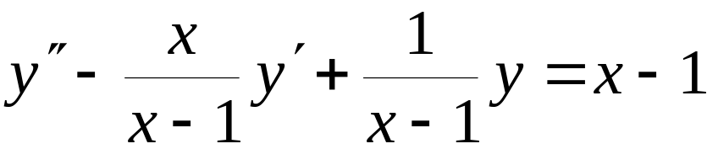
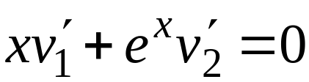
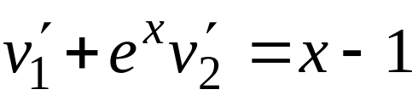
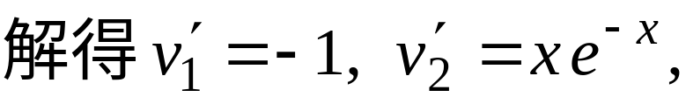
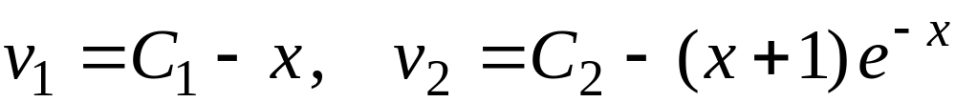
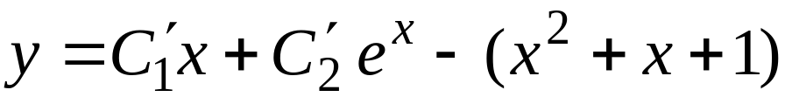

例5.
已知齐次方程
的通解为
求
的通解.
解: 将所给方程化为:
利用⑤,⑥建立方程组:
积分得
故所求通解为
⑤,⑥ 目录 上页 下页 返回 结束

Slide 19
7.4.1
第七章
常系数
齐次线性微分方程
基本思路:
求解常系数线性齐次微分方程
转化
求特征方程(代数方程)之根
机动 目录 上页 下页 返回 结束

Slide 20









二阶常系数齐次线性微分方程:
①
和它的导数只差常数因子,
所以令①的解为
( r 为待定常数 ),
代入①得
②
称②为微分方程①的特征方程,
其根称为特征根.
1. 当
时, ②有两个相异实根
则微分
方程有两个线性无关的特解:
因此方程的通解为
机动 目录 上页 下页 返回 结束

Slide 21














2. 当
时, 特征方程有两个相等实根
则微分方程有一个特解
设另一特解
( u (x) 待定)
代入方程得:
是特征方程的重根
取 u = x , 则得
因此原方程的通解为
机动 目录 上页 下页 返回 结束

Slide 22








3. 当
时, 特征方程有一对共轭复根
这时原方程有两个复数解:
利用解的叠加原理 , 得原方程的线性无关特解:
因此原方程的通解为
机动 目录 上页 下页 返回 结束

Slide 23







小结:
特征方程:
特 征 根
通 解
实根
以上结论可推广到高阶常系数线性微分方程 .
机动 目录 上页 下页 返回 结束

Slide 24






推广:
特征方程:
若特征方程含 k 重实根 r , 则其通解中必含对应项
若特征方程含 k 重复根
则其通解中必含
对应项
机动 目录 上页 下页 返回 结束

Slide 25













例1.
的通解.
解: 特征方程
特征根:
因此原方程的通解为
例2. 求解初值问题
解: 特征方程
有重根
因此原方程的通解为
利用初始条件得
于是所求初值问题的解为
机动 目录 上页 下页 返回 结束

Slide 26










例3.
质量为m的物体自由悬挂在一端固定的弹簧上,
在无外力作用下做自由运动,
取其平衡位置为原点建
立坐标系如图,
设 t = 0 时物体的位置为
初始
求物体的运动规律
解:
位移满足
自由振动方程 ,
因此定解问题为
机动 目录 上页 下页 返回 结束

Slide 27














1) 无阻尼自由振动情况 ( n = 0 )
方程:
特征方程:
特征根:
方程通解:
利用初始条件得:
故所求特解:
机动 目录 上页 下页 返回 结束

Slide 28











解的特征:
简谐振动
A: 振幅,
ϕ : 初相,
周期:
固有频率
(仅由系统特性确定)
机动 目录 上页 下页 返回 结束

Slide 29








2) 有阻尼自由振动情况
方程:
特征方程:
特征根:
这时需分如下三种情况进行讨论:
小阻尼: n < k
解的特征
大阻尼: n > k
解的特征
临界阻尼: n = k
解的特征
机动 目录 上页 下页 返回 结束

Slide 30




小阻尼自由振动解的特征 :
( n < k )
由初始条件确定任意常数后变形
运动周期:
振幅:
衰减很快,
随时间 t 的增大物体
趋于平衡位置.
机动 目录 上页 下页 返回 结束

Slide 31





大阻尼解的特征:
( n > k )
1) 无振荡现象;
2) 对任何初始条件
即随时间 t 的增大物体总趋于平衡位置.
此图参数:
机动 目录 上页 下页 返回 结束

Slide 32




临界阻尼解的特征 :
( n = k )
任意常数由初始条件定,
最多只与 t 轴交于一点;
2) 无振荡现象 ;
即随时间 t 的增大物体总趋于平衡位置.
机动 目录 上页 下页 返回 结束

Slide 33














例4.
的通解.
解: 特征方程
特征根:
因此原方程通解为
例5.
解: 特征方程:
特征根 :
原方程通解:
(不难看出, 原方程有特解
推广 目录 上页 下页 返回 结束

Slide 34









例6.
解: 特征方程:
即
其根为
方程通解 :
机动 目录 上页 下页 返回 结束

Slide 35







例7.
解: 特征方程:
特征根为
则方程通解 :
机动 目录 上页 下页 返回 结束

Slide 36



7.4.2
第七章
常系数非齐次线性微分方程
一、
二、
机动 目录 上页 下页 返回 结束

Slide 37





二阶常系数线性非齐次微分方程 :
①
根据解的结构定理 , 其通解为
齐次方程通解
非齐次方程特解
求特解的方法
— 待定系数法
根据 f (x) 的特殊形式 ,
的待定形式,
代入原方程比较两端表达式以确定待定系数 .
机动 目录 上页 下页 返回 结束

Slide 38
















一、
λ 为实数 ,
为 m 次多项式 .
设特解为
其中 为待定多项式 ,
代入原方程 , 得
(1) 若 λ 不是特征方程的根,
则取
Q (x) 为 m 次待定系数多项式
从而得到特解
形式为
机动 目录 上页 下页 返回 结束

Slide 39







(2) 若λ 是特征方程的单根 ,
即
为m 次多项式,
故特解形式为
(3) 若 λ 是特征方程的重根 ,
即
是 m 次多项式,
故特解形式为
小结
对方程①,
当λ 是特征方程的 k 重根 时,
可设
特解
此结论可推广到高阶常系数线性微分方程 .
机动 目录 上页 下页 返回 结束

Slide 40











例1.
的一个特解.
解: 本题
而特征方程为
不是特征方程的根 .
设所求特解为
代入方程 :
比较系数, 得
于是所求特解为
机动 目录 上页 下页 返回 结束

Slide 41













例2.
的通解.
解: 本题
特征方程为
其根为
对应齐次方程的通解为
设非齐次方程特解为
代入方程得
比较系数, 得
因此特解为
所求通解为
机动 目录 上页 下页 返回 结束

Slide 42

















例3. 求解定解问题
解: 本题
特征方程为
其根为
故对应齐次方程通解为
设非齐次方程特解为
代入方程得
故
原方程通解为
由初始条件得
机动 目录 上页 下页 返回 结束

Slide 43



解得
于是所求解为
机动 目录 上页 下页 返回 结束

Slide 44





二、
分析思路:
第一步 将 f (x) 转化为
第二步 求出如下两个方程的特解
第三步 利用叠加原理求出原方程的特解
第四步 分析原方程特解的特点
机动 目录 上页 下页 返回 结束

Slide 45












第一步
利用欧拉公式将 f (x) 变形
机动 目录 上页 下页 返回 结束

Slide 46





第二步 求如下两方程的特解
②
③
设
是特征方程的 k 重根 ( k = 0, 1),
则 ② 有
特解:
故
等式两边取共轭 :
为方程 ③ 的特解 .
机动 目录 上页 下页 返回 结束

Slide 47








第三步 求原方程的特解
原方程
利用第二步的结果, 根据叠加原理, 原方程有特解 :
均为 m 次多项式 .
机动 目录 上页 下页 返回 结束

Slide 48








第四步 分析
因
本质上为实函数 ,
均为 m 次实
多项式 .
机动 目录 上页 下页 返回 结束

Slide 49






小 结:
对非齐次方程
为特征方程的 k 重根 ( k = 0, 1),
则可设特解:
其中
上述结论也可推广到高阶方程的情形.
机动 目录 上页 下页 返回 结束

Slide 50











例4.
的一个特解 .
解: 本题
特征方程
不是特征方程的根,
故设特解为
代入方程得
比较系数 , 得
于是求得一个特解
机动 目录 上页 下页 返回 结束

Slide 51












例5.
的通解.
解:
特征方程为
其根为
对应齐次方程的通解为
为特征方程的单根 ,
因此设非齐次方程特解为
代入方程:
比较系数, 得
因此特解为
所求通解为
机动 目录 上页 下页 返回 结束

Slide 52













例6.
设下列高阶常系数线性非齐次方程的特解形式:
解: (1) 特征方程
有二重根
所以设非齐次方程特解为
(2) 特征方程
有根
利用叠加原理 , 可设非齐次方程特解为
机动 目录 上页 下页 返回 结束

Slide 53




例7.
第七节例1 (P294)中若设物体只受弹性恢复力 f
和铅直干扰力
求物体的运动规律.
解: 问题归结为求解无阻尼强迫振动方程
④
当p ≠ k 时,
齐次通解:
非齐次特解形式:
代入④可得:
因此原方程④之解为
机动 目录 上页 下页 返回 结束

Slide 54





自由振动
强迫振动
当干扰力的角频率 p ≈固有频率 k 时,
当 p = k 时,
非齐次特解形式:
代入④可得:
方程④的解为
机动 目录 上页 下页 返回 结束

Slide 55


自由振动
强迫振动
随着 t 的增大 , 强迫振动的振幅
可无限增大,
这时产生共振现象 .
若要避免共振现象, 应使 p 远离固有频率 k ;
若要利用共振现象, 应使 p 与 k 尽量靠近, 或使
p = k .
对机械来说, 共振可能引起破坏作用,
如桥梁被破坏,
电机机座被破坏等,
但对电磁振荡来说,
共振可能起有
利作用,
如收音机的调频放大即是利用共振原理.
机动 目录 上页 下页 返回 结束

Slide 56






内容小结
λ 为特征方程的 k (＝0, 1, 2) 重根,
则设特解为
为特征方程的 k (＝0, 1 )重根,
则设特解为
3. 上述结论也可推广到高阶方程的情形.
机动 目录 上页 下页 返回 结束

Slide 57
7.5
第十一章
微分方程组
解法举例
解方程组
代入法
消元
算子法
高阶方程求解
机动 目录 上页 下页 返回 结束

Slide 58
常系数线性微分方程组解法步骤:
第一步 用消元法消去其他未知函数 , 得到只含一个
函数的高阶方程 ;
第二步 求出此高阶方程的未知函数 ;
第三步 把求出的函数代入原方程组 ,
一般通过求导
得其它未知函数 .
注意: 一阶线性方程组的通解中,
任意常数的个数 = 未知函数个数
如果通过积分求其它未知函数 , 则需要讨论任意常数
的关系.
机动 目录 上页 下页 返回 结束

Slide 59







例1.
①
解微分方程组
②
解:
由②得
③
代入①, 化简得
特征方程:
通解:
④
将④代入③, 得
⑤
机动 目录 上页 下页 返回 结束

Slide 60





原方程通解:
注意:
1) 不能由①式求 y,
因为那将引入新的任意常数,
(它们受②式制约).
2) 由通解表达式可见, 其中任意常数间有确定的关系,
3) 若求方程组满足初始条件
的特解,
只需代入通解确定
即可.
机动 目录 上页 下页 返回 结束

Slide 61








例2.
解微分方程组
解:
则方程组可表为
⑥
用代数方法
消元自作
⑦
根据解线性方程组的克莱姆法则, 有
机动 目录 上页 下页 返回 结束

Slide 62










即
⑧
其特征方程:
特征根:
记
记
代入⑧可得 A＝1,
故得⑧的通解:
⑨
求 x :
⑦×D－⑥得
⑩
⑨,⑩联立即为原方程的通解.
机动 目录 上页 下页 返回 结束

